Slide 1
Man In The Middle
Gabriel COMPAN
13 Décembre 2016

Slide 2
SOMMAIRE
Introduction
CONCEPT
NETWORKING
ARP SPOOFING
DEMO
CONTRE-MESURES

Slide 3

CONCEPT
MITM
m4n 1n 7h3 m1ddl3
L'attaque de l'homme du milieu (ou man-in-the-middle attack - MITM) est une attaque qui a pour but d'intercepter les communications entre deux parties, sans que ni l'une ni l'autre ne puisse se douter que le canal de communication entre elles a été compromis.

Slide 4
CONCEPT
MITM
Pourquoi ? (est-il aussi méchant)
Simple à mettre en œuvre
Aucune intervention sur la machine cible
Utilise l’implémentation du cache ARP dynamique des systèmes d’exploitation (ARP SPOOFING)
Permet de corrompre le cache DNS (DNS SPOOFING), falsification de la réponse DNS (request type A pour IPV4, AAAA pour IPV6) . Dépend de la durée de vie du cache DNS.
  ipconfig /displaydns pour les domaines en cache et le TTL sous WIN
  ipconfig /flushdns pour vider le cache
  nscd -g sous Linux
Interception et contrôle de tout le trafic

Slide 5
CONCEPT
MITM
Limites
Ralentissement de la connexion
Impossible si entrées ARP statiques
Facilement détectable si sniff du réseau
Certains composants réseau, parefeu, suppriment les réponses ARP non sollicitées
Trafic sécurisé (https)

Slide 6
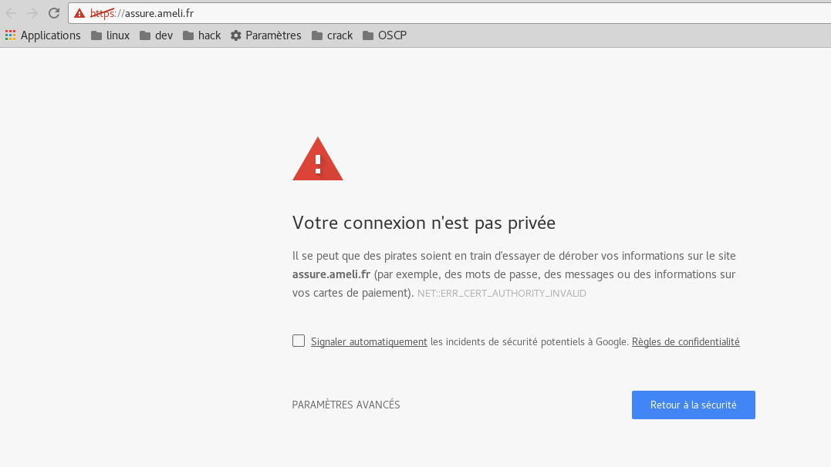
CONCEPT
MITM
Signature digitale du certificat invalide

Slide 7
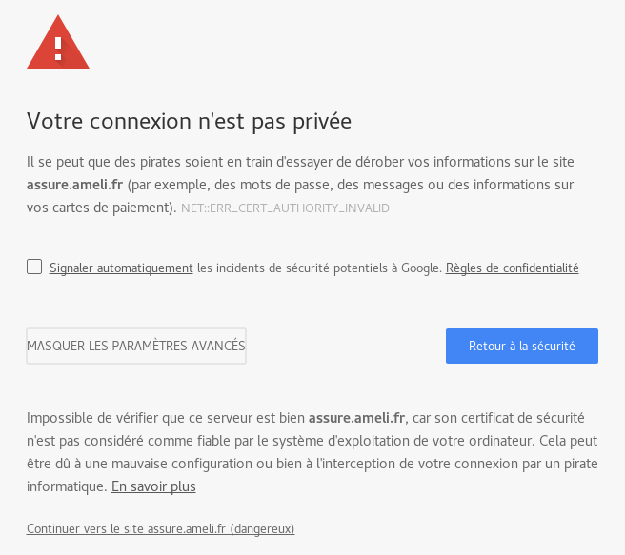
CONCEPT
MITM
Absence de HSTS
Strict-Transport-Security
https://https.cio.gov/hsts/

Slide 8
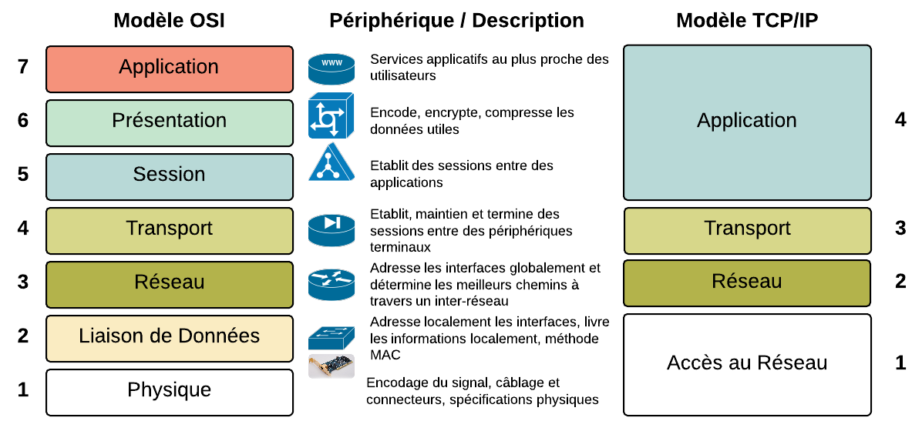
NETWORKING
Les bases
Internet -

Slide 9
NETWORKING
Les bases
‘Because OSI is largely unimplementable. It was a wet dream of academics who never ran or wrote code for a production network.‘ #complexe
‘TCP/IP, on the other hand, has been designed to work from day one. It was designed, implemented, redesigned, and refined in the context of a real network environment, not a bureaucratic vacuum of people who are more concerned with stuffing every possible feature into a protocol than making a protocol that is implementable in a practical sense.’ #jaiLaHaine
‘On top of that, the TCP/IP specifications are free. ISO charges a hefty fee to anyone who would dare read about its protocol.’ #argent
https://www.quora.com/Why-is-TCP-implemented-instead-of-OSI

Slide 10
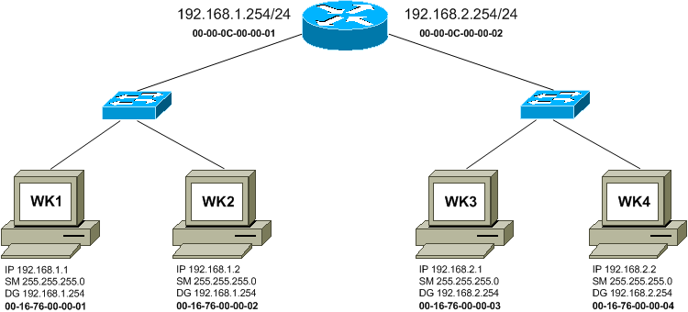
NETWORKING
Les bases
Passerelle
Device L3 (IP)
Switch
Device L2 (Liaison)
2
Redirige sur le bon câble
Consulte sa table de routage (route –n)
Envoie sur le LAN ou à la Gateway
Doit connaitre l’@ MAC du destinataire
1

Slide 11

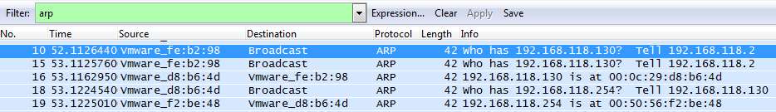
ARP SPOOFING
Address Resolution Protocol
Address Resolution Protocol (https://tools.ietf.org/html/rfc826)
ARP est un protocole stateless, effectuant la traduction d’une adresse de protocole de couche
réseau (typiquement une adresse IPv4) en une adresse MAC (typiquement une
adresse Éthernet), ou même de tout matériel de couche de liaison.
Comment récupérer l’@MAC d’une machine?

Slide 12
ARP SPOOFING
Address Resolution Protocol
Internet Protocol (IPv4) over Ethernet ARP packet
octet offset | 0 | 1
0 | Hardware type (HTYPE)
2 | Protocol type (PTYPE)
4 | Hardware address length (HLEN) | Protocol address length (PLEN)
6 | Operation (OPER)
8 | Sender hardware address (SHA) (first 2 bytes)
10 | (next 2 bytes)
12 | (last 2 bytes)
14 | Sender protocol address (SPA) (first 2 bytes)
16 | (last 2 bytes)
18 | Target hardware address (THA) (first 2 bytes)
20 | (next 2 bytes)
22 | (last 2 bytes)
24 | Target protocol address (TPA) (first 2 bytes)
26 | (last 2 bytes)

Slide 13
ARP SPOOFING
Address Resolution Protocol
Corruption du cache ARP
Gratuitous ARP (https://wiki.wireshark.org/Gratuitous_ARP)
the source and destination IP are both set to the IP of the machine issuing the packet and the destination MAC is the broadcast address ff:ff:ff:ff:ff:ff
Utile pour détecter des conflits d’IPs sur un réseau, envoyé dès qu’une interface est UP.

Slide 14
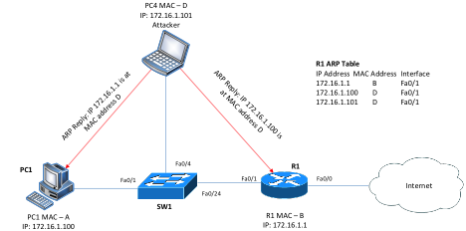

ARP SPOOFING
Address Resolution Protocol
Corruption du cache ARP
Forged ARP Reply
Outils:
arpspoof
ettercap
bettercap
mitmf (MITM framework)
mitmproxy (interception web)

Slide 15

ARP SPOOFING
https://github.com/phackt
Address Resolution Protocol
DEMO
Netdiscover (ping ARP), évite le blocage des paquets ICMP
Activer l’ip forwarding (device L3) pour les paquets non HTTP
Rediriger les ports 80 et 443 vers notre outil d’interception
Lancement de mitmproxy (https://github.com/mitmproxy/mitmproxy)
Falsification de certificat (peu discret) / HTTPS Stripping (au top si une seule page non secure, possible aussi par phishing)
sslstrip.py élimine également d’autres headers de sécurité:
  Strict-Transport-Security (HTTP Strict Transport Security)
  X-XSS-Protection (active l’auditeur XSS des navigateurs)
  Cookies flags secure, HttpOnly supprimés (rend les cookies non sécurisés)
  … and much more on GIT

Slide 16

ARP SPOOFING
https://github.com/phackt
Address Resolution Protocol
DEMO
Usage: ./mitm.sh [-g] [-n] [-s] [-x] [-i] <interface> ip_target1 ip_target2
[-g] interactive mode for mitmproxy
[-n] capture HTTP traffic
[-s] capture HTTPS traffic
[-x] stripping https
[-i] interface
sudo ./mitm.sh -g -n -s -x -i wlan0 192.168.1.1 192.168.1.11
sslstrip.py

Slide 17
ARP SPOOFING
https://github.com/phackt
Address Resolution Protocol
CONTRE-MESURES
Détection: arpwatch, xarp, wireshark
Entrée ARP statique : arp -s adresseIP adresse MAC
Solution filtrant les ARP reply non sollicitées (ex : parefeu Symantec)
arpwatch, xarp, wireshark
VPN (NO LOG - Private Internet Access, ExpressVPN, HideMyAss, ...)

